Slide 1

機器學習應用期末報告
預測鑽石價格
第九組
C108156208 陳榮佑
C108156209 陳暐捷
C108156214 林琮惟
C108156232 蔡昀廷

Slide 2
目錄
1 — 研究動機
2 — 資料蒐集
3 — 分析方法與流程
4 — 分析結果
5 — 結論

Slide 3
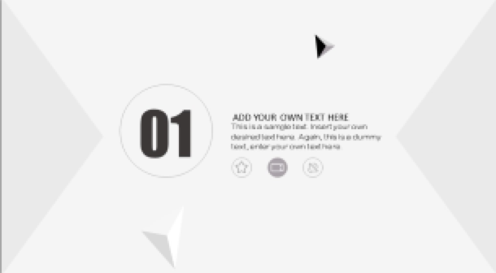

01
研究動機

Slide 4
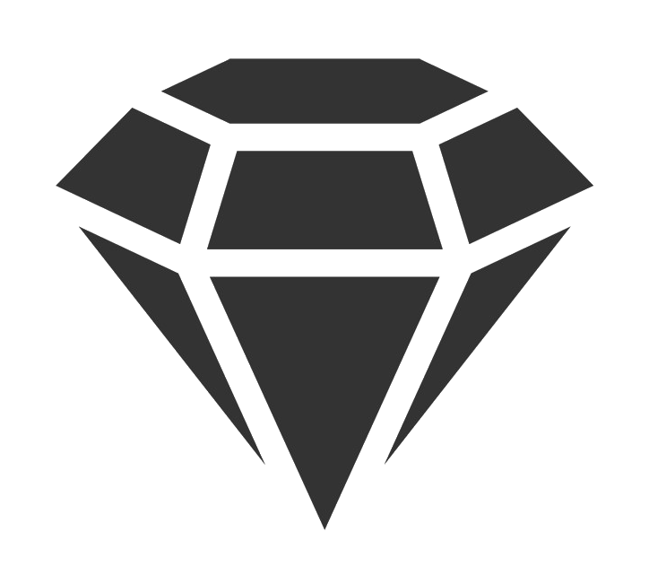
研究動機
有句廣告台詞說「鑽石恆久遠，一顆永流傳」，鑽石對於大家來說，普遍都是地位和品味的象徵，但講到價格方面，卻往往不知道如何瞭解一顆鑽石的市場價格，因此成為我們此次研究的動機。

Slide 5
02
資料蒐集

Slide 6
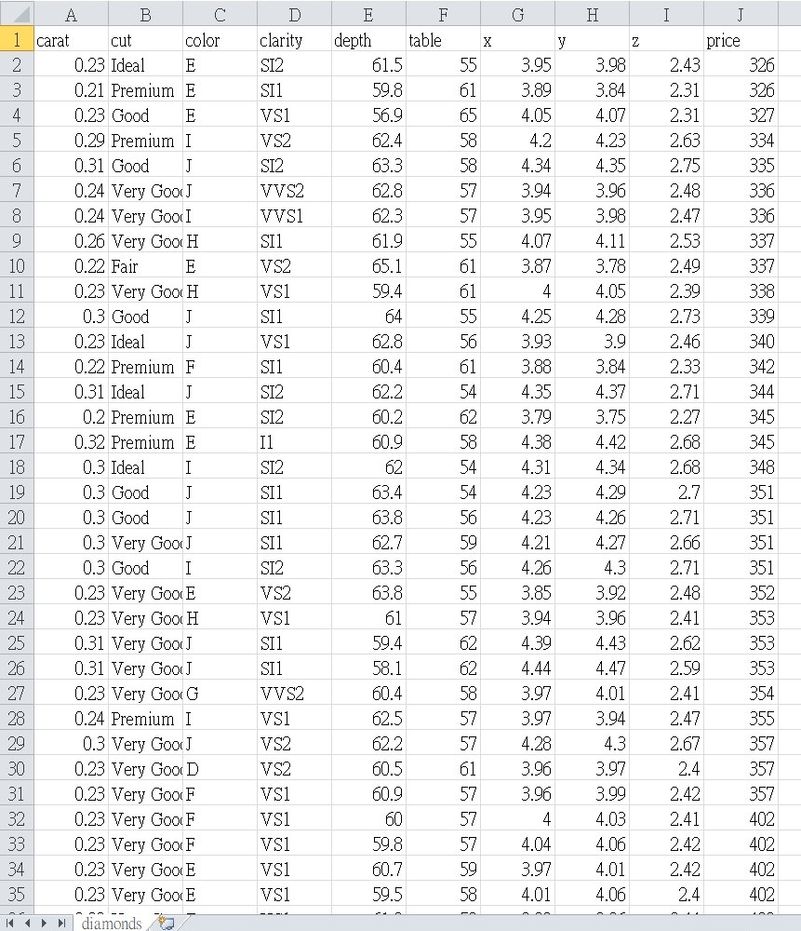
數據源、特徵、標籤
數據源
資料共53941筆
特徵
Carat、Cut、Color、Clarity
標籤
Price
來源：Diamonds | Kaggle

Slide 7
03
分析方法與流程

Slide 8
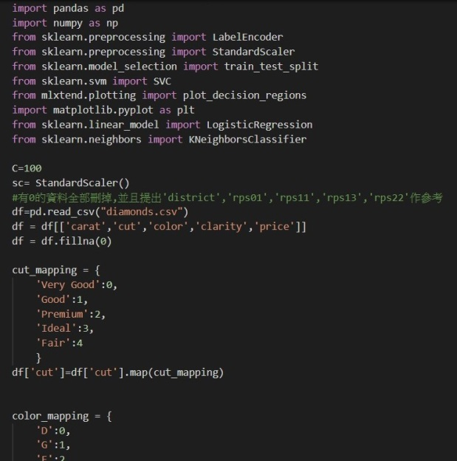
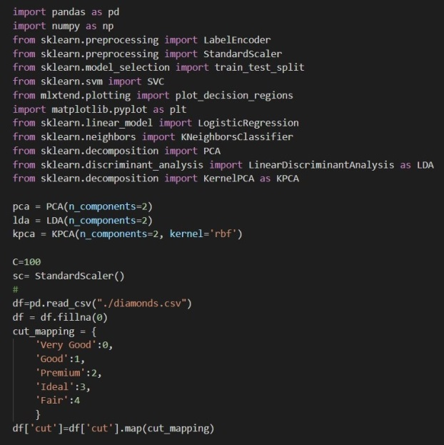
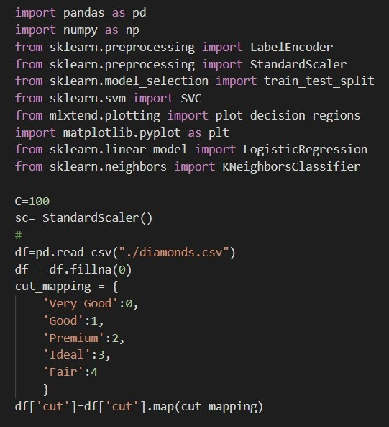
分析方法
SVM、KNN、羅吉斯
LDA
決策樹

Slide 9
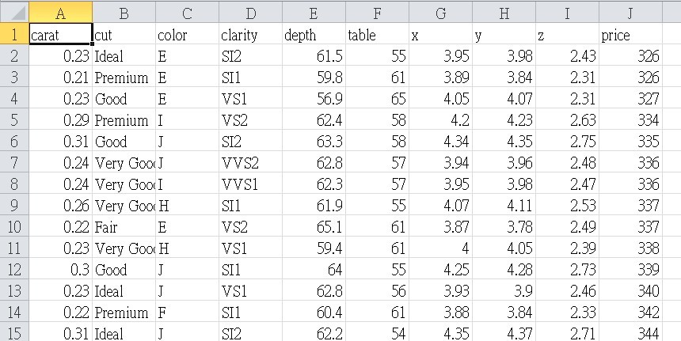
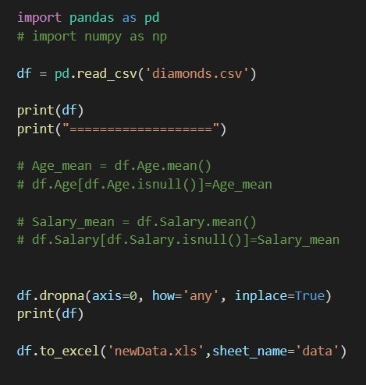
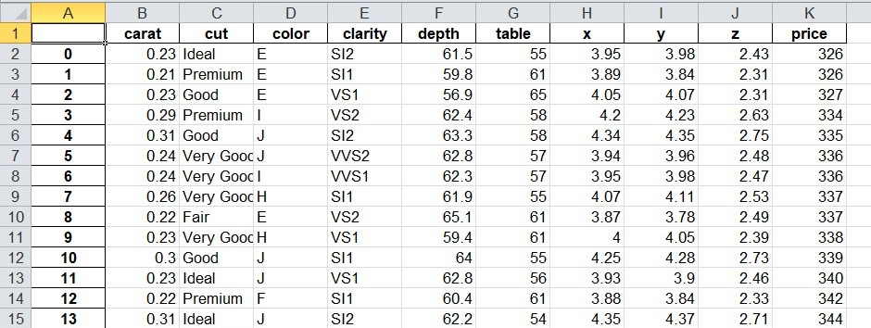
資料預處理 — 空值補上平均數
diamonds.csv
temp.py
newData.xls

Slide 10
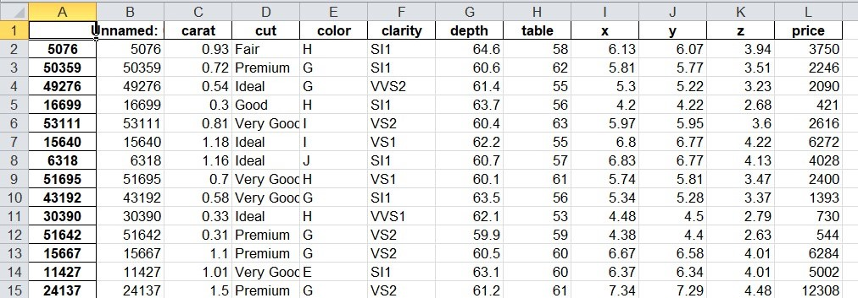
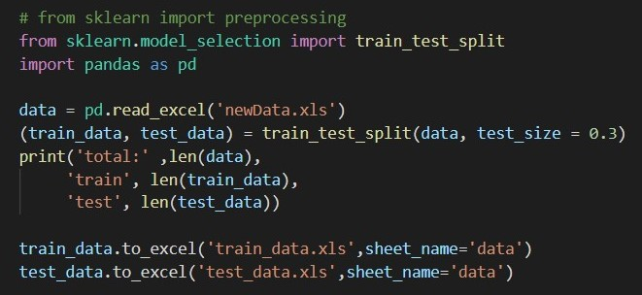
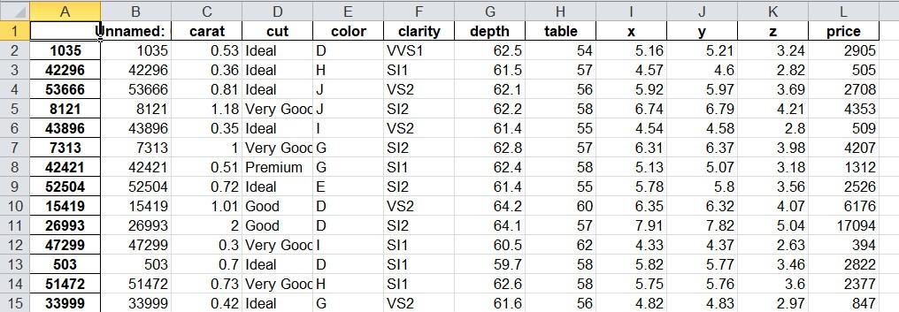
資料預處理 — 分割測試 / 訓練集
train_data.xls
temp02.py
test_data.xls

Slide 11
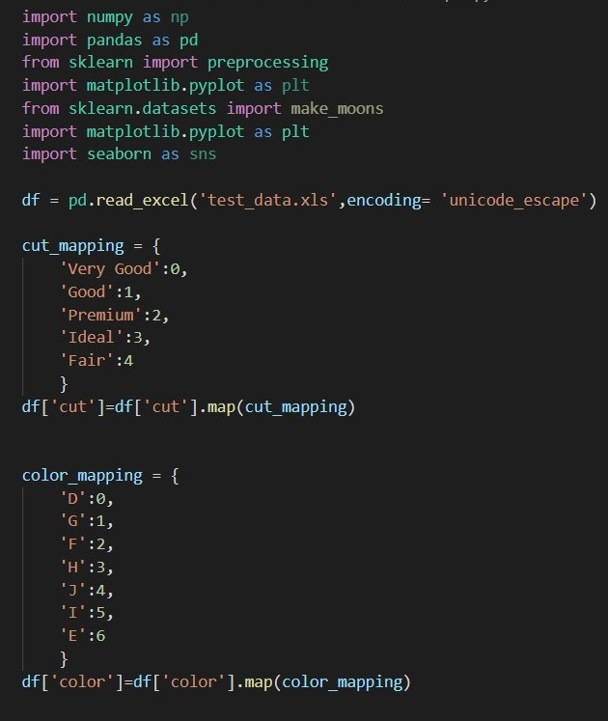
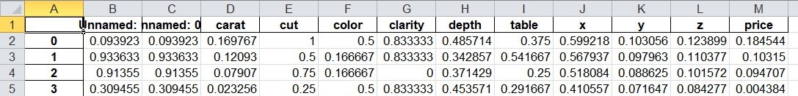
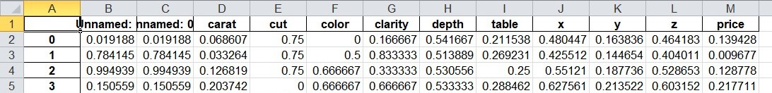
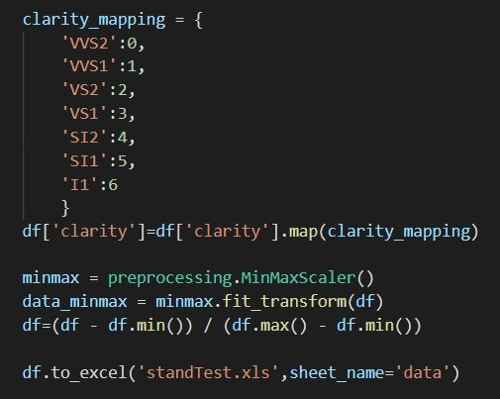
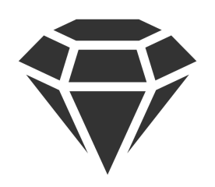
資料預處理 — 資料標準化
standTest.xls
standTrain.xls
帶入 test_data.xls / train_data.xls 產生
temp03.py

Slide 12
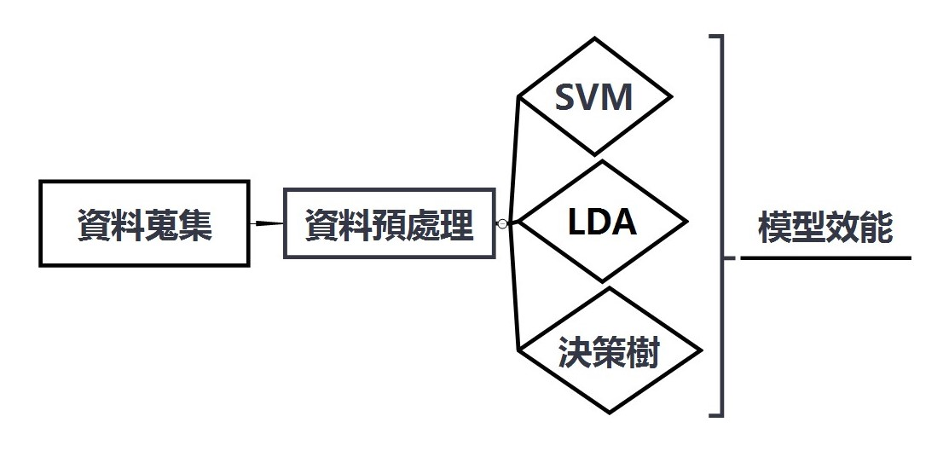
分析流程

Slide 13
04
分析結果

Slide 14
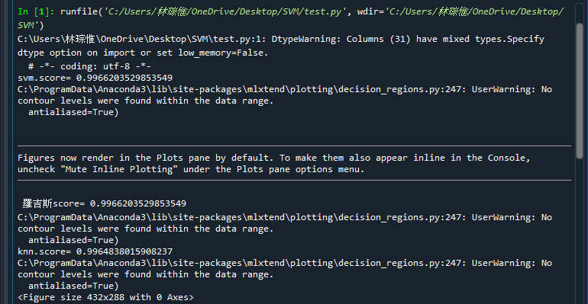
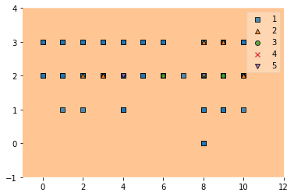
SVM
Score
knn
svm
羅吉斯

Slide 15
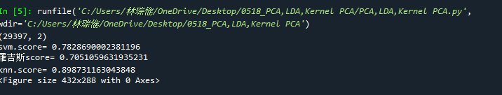
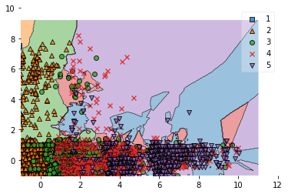
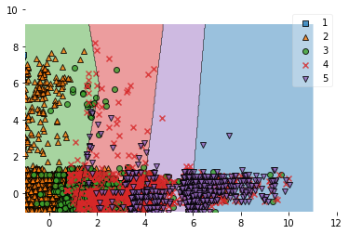
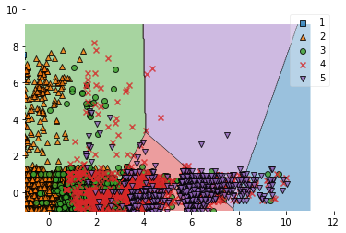
LDA
Score
knn
svm
羅吉斯

Slide 16
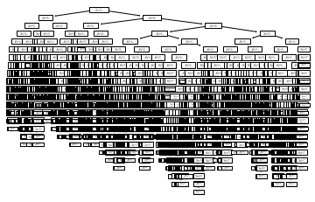
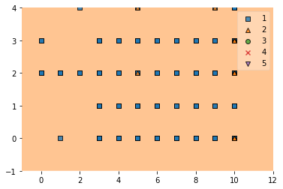
決策樹

Slide 17
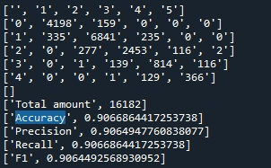
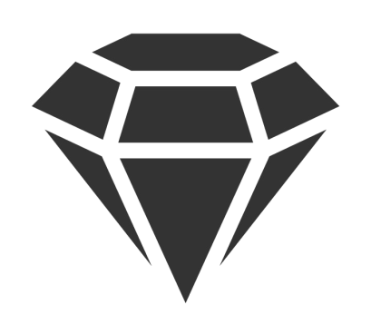
模型效能
準確率（Accuracy）
(tp+tn)/(tp+fp+fn+tn)
= 正確預測數除以預測總數 。
精確率（Precision）
tp/(tp+fp) = 錯誤預測數除以預測總數，
即陽性的樣本中有幾個是預測正確的。
召回率（Recall）
tp/(tp+fn) = 正確預測為正類的樣本數除以實際正類的數目，即事實為真的樣本中有幾個是預測正確的。
F1
2/((1/Precision)+(1/Recall)) = 正確預測為正類的樣本數除以預測正類的數目，即精確率與與召回率的調和平均數，最佳值為1、最差值為0。

Slide 18
05
結論

Slide 19

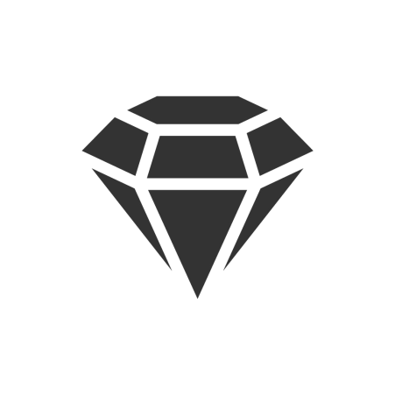
結論
人工智慧和機器學習已經變成現在的趨勢，從這次研究的結果我們可以知道，就算是鑽石這麼昂貴的物品，也是能透過機器學習分析出它的市場價格，想必這項技術也可以融入日常生活，並持續地帶給人類幫助。

Slide 20
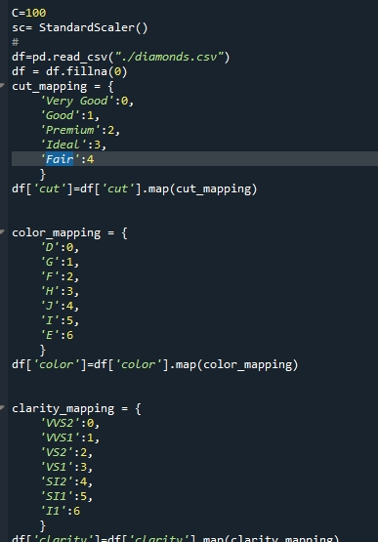
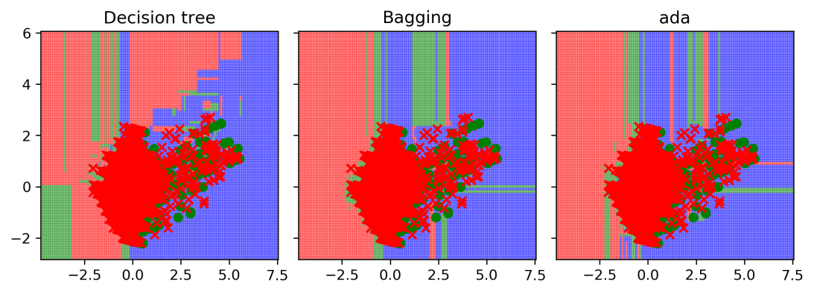
優點
使用Bagging來提高Score。
因特徵值有大小之分，使用Mapping處理。
著重在F1指標，因為鑽石的價值取決於鑑定是否判斷正確（事實為真的樣本中有幾個是預測正確）。
使用Bagging提高Score
使用Mapping處理

Slide 21
END

